Slide 1
Módulo 1
Marco general del Programa OJT
Actualización del Manual de Entrenamiento en el Puesto de Trabajo

Slide 2

ACTIVIDAD DE INICIO
Para iniciar, reflexiona
Recuerda tu primera inspección, vigilancia o certificación.
¿Recuerdas quién te enseñó a hacerla y de qué manera?
¿Sabías que lo estabas ejecutando conforme a algún proceso o procedimiento?
Ahora, al paso de los años, ¿reconoces que hubo cosas que NO te enseñaron?
Anota tus respuestas. La retomarás al final.

Slide 3

1.1 ANTECEDENTES, OBJETIVO GENERAL Y OBJETIVOS ESPECÍFICOS DEL PROGRAMA OJT
¿Por qué surge el Programa OJT?
Imagina que enseñarás a alguien a manejar un auto.
¿Bastará con una plática para dejarlo conducir por primera vez en una ciudad con tráfico intenso?
¿O le prestarás el auto solo cuando estés seguro de que puede enfrentar cualquier situación al volante?

Slide 4

1.1 ANTECEDENTES, OBJETIVO GENERAL Y OBJETIVOS ESPECÍFICOS DEL PROGRAMA OJT
¿Por qué surge el Programa OJT?
Lo mismo ocurre en nuestro trabajo: la teoría es el inicio, pero la competencia se construye con práctica supervisada.

Slide 5
1.1 ANTECEDENTES, OBJETIVO GENERAL Y OBJETIVOS ESPECÍFICOS DEL PROGRAMA OJT
¿Por qué surge el Programa OJT?
Antes
Con el OJT
Se aprendía de la experiencia heredada de los más antiguos.
Había discrecionalidad individual.
Surgían diferencias en procesos y decisiones.
Entrenamiento en campo, acompañado por personal con experiencia.
Alineado a manuales técnicos y normas.
Desviaciones corregidas con retroalimentación antes de ponerlas en práctica.
i
Antes, cada inspector aprendía como podía y los criterios variaban entre personas. Con el OJT, la práctica en campo se planifica, se supervisa, se evalúa y se documenta conforme a los manuales técnicos.
Fuente: MEPT, Capítulo 1, numeral 1.1 Introducción general.

Slide 6





1.1 ANTECEDENTES, OBJETIVO GENERAL Y OBJETIVOS ESPECÍFICOS DEL PROGRAMA OJT
¿Qué es el OJT?
(On the Job Training, por sus siglas en inglés)
Es el proceso mediante el cual el aprendiz desarrolla, aplica y demuestra competencia en las tareas de sus funciones, con un instructor designado, en niveles progresivos y con evidencia.
Práctico
Planificado
Estructurado
Supervisado
Documentado
i
No basta con saber la teoría: en el OJT demuestras que puedes realizar cada tarea de tu especialidad, acompañado por un instructor designado, y queda evidencia de cada nivel.
OJT: On the Job Training. Fuente: MEPT, Definiciones y numeral 2.1.

Slide 7
1.1 ANTECEDENTES, OBJETIVO GENERAL Y OBJETIVOS ESPECÍFICOS DEL PROGRAMA OJT
¿Dónde se ubica el OJT en tu formación?
OJT niveles 1, 2 y 3
Inducción SICT/AFAC
Curso inicial
Curso básico
Curso recurrente
Al ingresar
Formación general
De tu especialidad
Cada 3 años
En tu puesto
Sin curso básico acreditado no inicia el OJT.
Los cursos específicos complementan la formación.
i
El OJT llega después del curso básico de tu especialidad y se realiza en tu puesto de trabajo. Los cursos recurrentes (cada 3 años) y específicos mantienen y amplían tu competencia.
Fuente: Carta de Política CP CIAAC-01/23 R03; MEPT, numeral 5.2.

Slide 8

1.1 ANTECEDENTES, OBJETIVO GENERAL Y OBJETIVOS ESPECÍFICOS DEL PROGRAMA OJT
Documento 9734 de la OACI
El Doc 9734, Parte A establece las responsabilidades de los Estados miembros de la OACI en la vigilancia de la seguridad operacional, como signatarios del Convenio de Chicago, mediante la implantación de los ocho elementos críticos.
Manual de vigilancia de la seguridad operacional
Parte A · Tercera edición, 2017
Fuente: OACI, Doc 9734, Parte A; MEPT, Documentos de referencia.

Slide 9
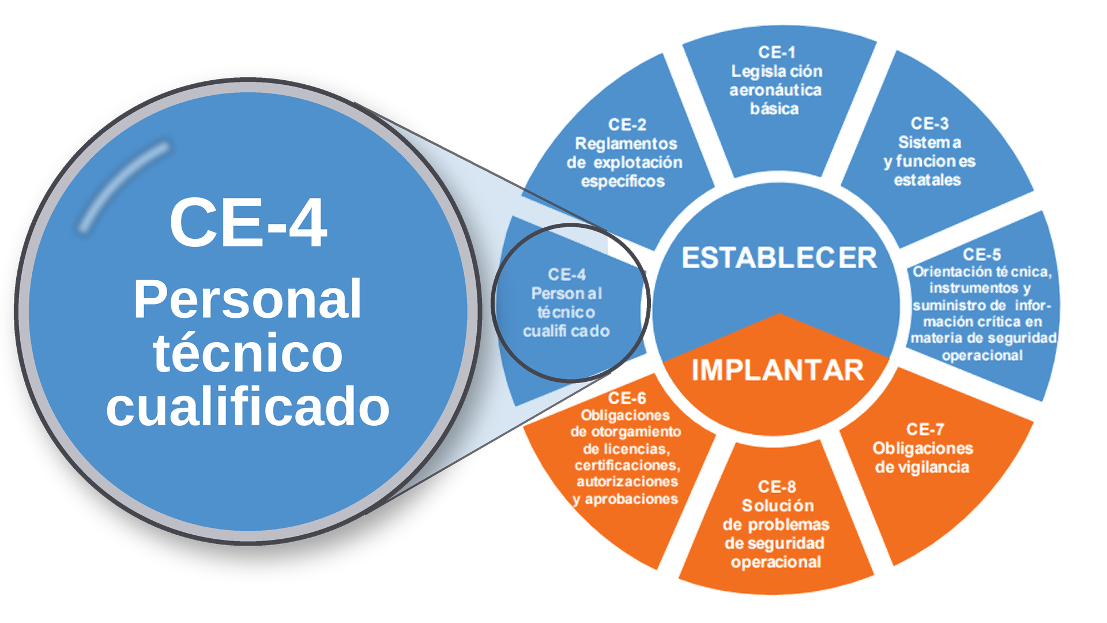
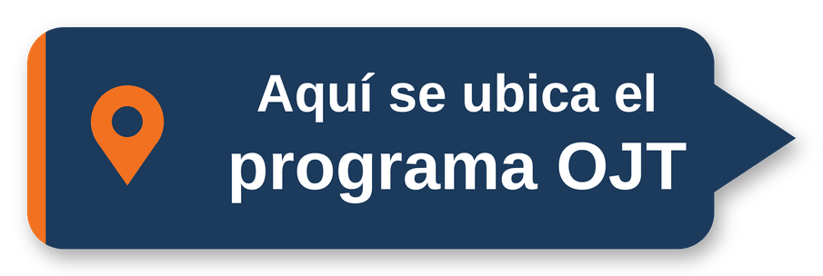
1.1 ANTECEDENTES, OBJETIVO GENERAL Y OBJETIVOS ESPECÍFICOS DEL PROGRAMA OJT
Los 8 elementos críticos de la OACI
La OACI define 8 elementos críticos (CE) del sistema de vigilancia de la seguridad operacional de un Estado. La AFAC debe cumplirlos todos.
Fuente: OACI, Doc 9734, Manual de vigilancia de la seguridad operacional, Parte A (3.ª ed., 2017); Anexo 19, Apéndice 1; MEPT, Documentos de referencia.

Slide 10



1.1 ANTECEDENTES, OBJETIVO GENERAL Y OBJETIVOS ESPECÍFICOS DEL PROGRAMA OJT
CE-4: personal técnico cualificado y el OJT
Para cumplir el CE-4, el Estado debe asegurar que sus inspectores estén cualificados, para desarrollar las funciones a la que han sido asignados. Esto implica:
1
2
3
Requisitos mínimos
Instrucción continua
Registros
de cualificación para el personal técnico que realiza funciones de vigilancia.
inicial, periódica, especializada y en el puesto de trabajo (OJT).
de la instrucción de cada inspector, para demostrar su competencia.
¿Por qué te importa? Tu formato OJT y sus evidencias demuestran ante la OACI que la AFAC cumple el CE-4.
Por eso el MEPT exige un evento, una fecha y una evidencia propios por tarea y nivel (numeral 4.2.4).
Fuente: OACI, Doc 9734, Parte A, capítulo 3, apartado 3.4 (numerales 3.4.2.5, 3.4.2.7 y 3.4.2.10), citado en el MEPT, numeral 4.2.4.

Slide 11




1.1 ANTECEDENTES, OBJETIVO GENERAL Y OBJETIVOS ESPECÍFICOS DEL PROGRAMA OJT
¿Por qué se actualizó el MEPT?
De la R05 (05 de enero de 2024) a la R06 (11 de septiembre de 2026), el manual se actualizó para:
1
Sustento OACI - FAA
2
Trazabilidad
Precisar el CE-4 del Doc 9734 para que el programa sea verificable en auditoría.
Un evento por aprendiz, tarea y nivel, con fecha y evidencia propias.
3
Responsabilidades claras
4
Operación ordenada
El CIAAC conduce; las áreas ejecutan, evalúan y conservan la evidencia.
Validez del Módulo OJT y un ciclo documental con plazos definidos.
Fuente: CIAAC, Cuadro comparativo MEPT R05 – R06.

Slide 12
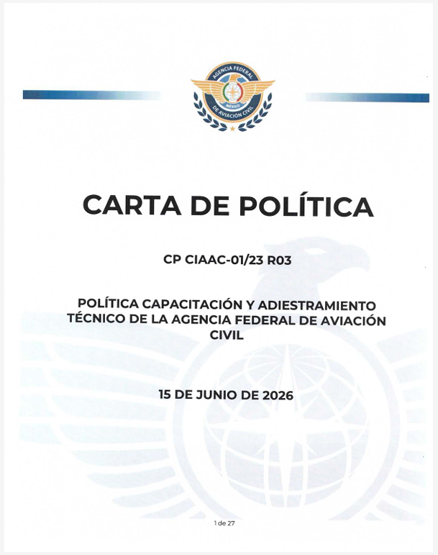
1.1 ANTECEDENTES, OBJETIVO GENERAL Y OBJETIVOS ESPECÍFICOS DEL PROGRAMA OJT
Marco documental del Programa OJT
Carta de Política CP CIAAC-01/23 R03: capacitación y adiestramiento del IVA e instructores.
MEPT y sus manuales complementarios:
MSIG · MPPC · MAC · MGCC
La Carta de Política establece qué capacitación recibes; el MEPT explica cómo se realiza tu OJT, paso a paso.
i

Slide 13





1.1 ANTECEDENTES, OBJETIVO GENERAL Y OBJETIVOS ESPECÍFICOS DEL PROGRAMA OJT
¿Dónde consultar la Carta de Política?
1
2
3
4
5
Ingresa a gob.mx/afac
Abre el apartado «Legislación»
Elige «Cartas de Política»
Da clic en «Capacitación»
Revisa o descarga el documento
Ir al portal de la AFAC
Practica: localiza la Carta de Política y revisa qué revisión está vigente.

Slide 14
1.1 ANTECEDENTES, OBJETIVO GENERAL Y OBJETIVOS ESPECÍFICOS DEL PROGRAMA OJT
Objetivo general del Programa OJT
Capacitar de forma práctica en el puesto de trabajo a todo el personal IVA de la AFAC, conforme a estándares nacionales e internacionales, mejorando su desempeño mediante tareas específicas de vigilancia e inspección realizadas de forma acompañada.
Aplica en Direcciones Ejecutivas y de Área, Comandancias Regionales, Comandancias de Aeropuerto, Comandancias del AICM y AIFA.
Fuente: MEPT, numeral 2.3.

Slide 15






1.1 ANTECEDENTES, OBJETIVO GENERAL Y OBJETIVOS ESPECÍFICOS DEL PROGRAMA OJT
Objetivos específicos del Programa OJT
Estandarizar formatos por especialidad
Asegurar que el IVA aprendiz demuestre conocimiento y experiencia en sus tareas
Llenar correctamente formato OJT y bitácoras
1
2
3
Controlar el desempeño y los resultados
Formar instructores principales e instructores OJT
Mejorar continuamente el programa
4
5
6
Fuente: MEPT, numeral 2.4.

Slide 16

1.1 ANTECEDENTES, OBJETIVO GENERAL Y OBJETIVOS ESPECÍFICOS DEL PROGRAMA OJT
¿A quién aplica el Programa OJT?
IVA de todas las especialidades
Instructores coordinadores, principales e instructores OJT
Áreas con personal IVA y la Dirección del CIAAC
Su aplicación comprenderá la gestión física, digital o mixta

Slide 17


1.2 DEFINICIONES Y ABREVIATURAS DEL MANUAL
Definiciones: los documentos del OJT
Tarea genérica OJT
Subtarea OJT
Unidad de trabajo con las subtareas necesarias para tus funciones.
Parte de una tarea. Completarlas permite acreditar la tarea.
Formato general OJT
Bitácora OJT
Documento por especialidad donde se registra y valida cada nivel.
Parte del formato: describe las subtareas de cada tarea y su validación.
Fuente: MEPT, apartado de Definiciones.

Slide 18




1.2 DEFINICIONES Y ABREVIATURAS DEL MANUAL
Definiciones: resultado y registro
Competencia
Acreditación OJT
Capacidad demostrada de realizar una tarea conforme a procedimientos y criterios.
Resultado satisfactorio documentado de una tarea y un nivel.
Convalidación
Módulo OJT
Reconocimiento de entrenamiento previo, por tarea y nivel, con fechas reales.
Apartado de la plataforma de la AFAC para formatos, bitácoras y evidencias.
La acreditación OJT no autoriza por sí sola a ejercer funciones ni designa instructor.

Slide 19
1.2 DEFINICIONES Y ABREVIATURAS DEL MANUAL
Abreviaturas: figuras del Programa OJT
CPEPT
Coordinación del Programa de Entrenamiento en el Puesto de Trabajo
JDOP
Jefe de División del Seguimiento Operacional de Programas OJT
JDAE
Jefe de División de Análisis Técnico del Entrenamiento OJT
ICOJT
Instructor Coordinador OJT (ICOJT-S: suplente)
IPOJT
Instructor Principal OJT
IOJT
Instructor OJT
IIOJT
Inspector Instructor OJT (adscrito al CIAAC)
IIFTA
Inspector Instructor de Formación Técnica Aeronáutica
IVA AP
Inspector Verificador Aeronáutico Aprendiz
IAP
Instructor Aprendiz

Slide 20
1.3 ESTRUCTURA DEL MEPT: CAPÍTULOS Y ANEXOS
Estructura del MEPT
M1
Descripción
Uso, control de revisiones y responsables
Cap. 1
Introducción general
Cap. 2
Objetivos
M1
M2
M3
Cap. 3
Estructura del sistema OJT
Cap. 4
Requisitos para el OJT
Cap. 5
Proceso de ejecución
Cap. 6
Evaluación y mejora
M3
M3
Anexo 1
Formatos OJT y bitácoras
Anexo 2
Manual de usuario del Módulo OJT
Recuadros dorados: capítulos que estudias en este curso.

Slide 21

1.3 ESTRUCTURA DEL MEPT: CAPÍTULOS Y ANEXOS
Anexo 1: formatos y bitácoras
Formato general OJT
Bitácora de entrenamiento
Formato de cumplimiento y evaluación
Formatos y bitácoras por especialidad
Modelos de oficio de designación
i
Estos documentos acompañan cada evento de tu OJT. Usa siempre la revisión vigente del Anexo 1 de tu especialidad: con la R06, cada registro refleja una tarea, un nivel y su evidencia.

Slide 22
1.4 ORGANIGRAMA AFAC/CIAAC Y ESTRUCTURA DEL PROGRAMA OJT
Organigrama AFAC – CIAAC
Dirección General de la AFAC
Dirección del CIAAC
Coordinación de
Programas para la Capacitación de Autoridades Aeronáuticas
Coordinación de
Formación Técnica Aeronáutica Especializada
Coordinación de
Diseño Pedagógico de Programas Aeronáuticos
Coordinación de
Calidad del CIAAC
Coordinación de
Programa de Entrenamiento en el Puesto de Trabajo (CPEPT)
La CPEPT conduce el Programa OJT a nombre de la Dirección del CIAAC.

Slide 23
1.4 ORGANIGRAMA AFAC/CIAAC Y ESTRUCTURA DEL PROGRAMA OJT
Estructura del Programa OJT
Dirección del CIAAC
Coordinador del Programa OJT (CPEPT)
JDOP
Seguimiento operacional
Inspector Instructor OJT
(adscrito al CIAAC)
JDAE
Análisis técnico
En cada Dirección o Comandancia (designados por el área):
ICOJT
IPOJT
IOJT
IVA Aprendiz
Llenado de formatos OJT, bitácoras e integración de evidencias

Slide 24



1.5 FUNCIONES Y RESPONSABILIDADES: DIRECTOR DEL CIAAC, CPEPT, JDOP Y JDAE
Una responsabilidad compartida
Dirección del CIAAC
Direcciones y Comandancias
Instructor OJT designado
Conduce: metodología, estandarización, registro, supervisión y mejora.
Aseguran la ejecución con los IVA de su adscripción y vigila su desempeño.
Realiza la evaluación técnica de la tarea.
Ninguna intervención sustituye a las demás ni transfiere atribuciones.
Fuente: MEPT, numeral 3.4.

Slide 25

1.5 FUNCIONES Y RESPONSABILIDADES: DIRECTOR DEL CIAAC, CPEPT, JDOP Y JDAE
Director del CIAAC
Conduce el Programa OJT de la AFAC a través de la CPEPT.
Define programas OJT con las áreas técnicas
Autoriza su implementación
Asegura el registro de resultados
Gestiona los recursos del programa
El Director del CIAAC conduce el programa a través de la CPEPT, pero no sustituye a tu área: tu Dirección sigue siendo responsable de que realices y evidencies tu OJT.
Fuente: MEPT, numeral 3.4.1.

Slide 26

1.5 FUNCIONES Y RESPONSABILIDADES: DIRECTOR DEL CIAAC, CPEPT, JDOP Y JDAE
Coordinador del Programa OJT (CPEPT)
Dirige las acciones que garantizan el cumplimiento del Programa OJT.
Coordina la implementación en la AFAC
Valida designaciones de instructores
Autoriza formatos y cambios de tareas
Propone mejoras al MEPT
La CPEPT es la coordinación central del programa: valida a los instructores, autoriza los formatos y los cambios de tareas, y propone mejoras al MEPT.
Fuente: MEPT, numeral 3.4.2.

Slide 27

1.5 FUNCIONES Y RESPONSABILIDADES: DIRECTOR DEL CIAAC, CPEPT, JDOP Y JDAE
JDOP: Seguimiento Operacional
Coordina las acciones que garantizan el cumplimiento del programa.
Revisa formatos y tareas en el Módulo OJT
Supervisa a IPOJT e IOJT en campo
Asesora en el uso de formatos
Vigila el proceso de designación
El JDOP da seguimiento operativo: revisa lo que se registra en el Módulo OJT y verifica que los instructores apliquen correctamente los formatos.
Fuente: MEPT, numeral 3.4.3.

Slide 28

1.5 FUNCIONES Y RESPONSABILIDADES: DIRECTOR DEL CIAAC, CPEPT, JDOP Y JDAE
JDAE: Análisis Técnico
Supervisa que tareas y subtareas se apeguen al MEPT y a los manuales técnicos.
Analiza cambios a tareas y subtareas
Revisa hallazgos para la mejora
Evalúa a IPOJT e IOJT
Formula el presupuesto del programa
El JDAE cuida la calidad técnica: analiza los cambios de tareas, revisa los hallazgos y evalúa a los instructores para mejorar el entrenamiento.
Fuente: MEPT, numeral 3.4.4.

Slide 29
1.6 FUNCIONES Y RESPONSABILIDADES: ICOJT, IPOJT, IOJT E IVA APRENDIZ
Instructor Coordinador OJT (ICOJT)
Designado por el titular del área; da seguimiento al OJT de su personal.
Define tareas y subtareas del área
Coordina la programación por nivel
Reprograma hasta 2 veces más
Integra expedientes y reporta
Tu ICOJT es tu enlace directo con el programa: él programa y reprograma tus eventos cuando es necesario reforzar tus conocimientos, habilidades y actitudes, revisa tu formato e integra tu expediente.
Fuente: MEPT, numeral 3.4.5.

Slide 30

1.6 FUNCIONES Y RESPONSABILIDADES: ICOJT, IPOJT, IOJT E IVA APRENDIZ
Instructor Principal OJT (IPOJT)
Instructor líder, experto en la implementación del programa.
Capacita a los IOJT en enseñanza
Monitorea y asiste su desempeño
Recomienda candidatos a IOJT
Funge como IOJT cuando se requiere
El IPOJT es el instructor experto del área: forma y acompaña a los instructores OJT para que la enseñanza sea uniforme.
Fuente: MEPT, numeral 3.4.6.

Slide 31

1.6 FUNCIONES Y RESPONSABILIDADES: ICOJT, IPOJT, IOJT E IVA APRENDIZ
Instructor OJT (IOJT)
Persona con mayor experiencia y competencia en la especialidad.
Instruye la tarea en cada nivel
Evalúa y registra resultado y evidencias
Su firma técnica expresa lo aprobado
Propone nuevas tareas y subtareas
Tu IOJT te instruye, evalúa y firma cada nivel. Su firma técnica indica exactamente qué tareas y niveles aprobaste.
Fuente: MEPT, numeral 3.4.7.

Slide 32

1.6 FUNCIONES Y RESPONSABILIDADES: ICOJT, IPOJT, IOJT E IVA APRENDIZ
IVA Aprendiz (IVA AP)
IVA de cualquier especialidad que recibe el entrenamiento OJT.
Completa las tareas programadas
Lleva su formato a cada evento
Resguarda el original del formato
Justifica sus inasistencias
Tú eres el protagonista del OJT: completas tus tareas, resguardas el original de tu formato y lo llevas a cada evento.
Fuente: MEPT, numeral 3.4.8.

Slide 33
1.6 FUNCIONES Y RESPONSABILIDADES: ICOJT, IPOJT, IOJT E IVA APRENDIZ
Titulares de área y Comandancias
Supervisan el OJT de su personal y gestionan recursos
Mantienen el plan individual de cada IVA
Proponen y formalizan a los instructores OJT
Autorizan programación, comisiones y acceso
Plazo de aplicación OJT: no mayor a un año (Carta de Política)
i
Tu Dirección o Comandancia debe asegurar que completes tu OJT en el plazo de la Carta de Política; el vencimiento del plazo no acredita el entrenamiento.
Fuente: MEPT, numerales 3.4.9 a 3.4.12.

Slide 34
El OJT es práctico, planificado, supervisado y documentado.
El MEPT R06 es la referencia vigente.
Cada figura tiene funciones delimitadas.
Retoma tu reflexión inicial: ¿qué cambia con el OJT?
CONCLUSIONES
Notes:
Conclusiones del submódulo: integran los aspectos que el participante debe recordar y aplicar.

Slide 35
¡Gracias!

